Slide 1
Pemanfaatan JavaScript dalam Simulasi Sistem Fisis (dan lainnya)
Sparisoma Viridi
Prodi Fisika, Institut Teknologi Bandung,
Jalan Ganesha 10, Bandung 40132, Indonesia
*dudung-at-gmail-dot-com
20181214_1
Kelas Pemrograman Fisika (informal) 1
14 Desember 2018, Bandung, Indonesia

Slide 2
Kerangka
Motivasi: Butiran
Piranti lunak
Referensi
..
..
Kelas Pemrograman Fisika (informal) 1
14 Desember 2018, Bandung, Indonesia

Slide 3
Motivasi: Butiran
Kelas Pemrograman Fisika (informal) 1
14 Desember 2018, Bandung, Indonesia

Slide 4
https://github.com/dudung/butiran/
Kelas Pemrograman Fisika (informal) 1
14 Desember 2018, Bandung, Indonesia

Slide 5
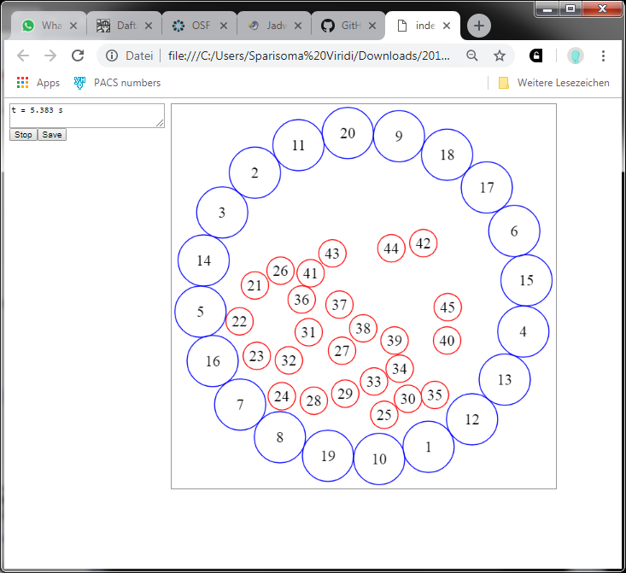
Rotary kiln
002 md_s2drotkiln.js
Simulasi dina-
mika partikel
dalam kiln yang
berotasi vertikal
Kelas Pemrograman Fisika (informal) 1
14 Desember 2018, Bandung, Indonesia

Slide 6
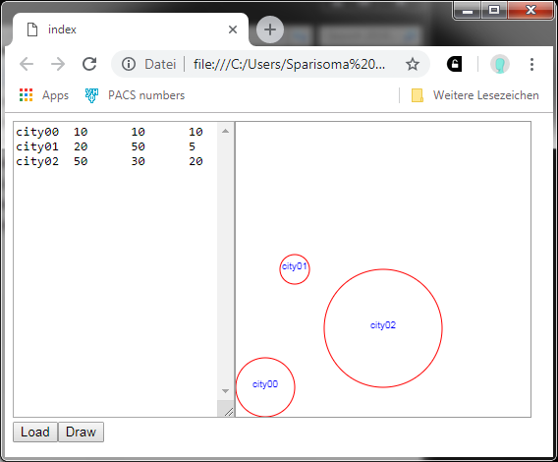
Visualisasi
003 vd_ta2ca.js
Menggam-
barkan kota
dengan po-
sisi tertentu
dan luasan
cakupan pe-
ngaruhnya
Kelas Pemrograman Fisika (informal) 1
14 Desember 2018, Bandung, Indonesia

Slide 7
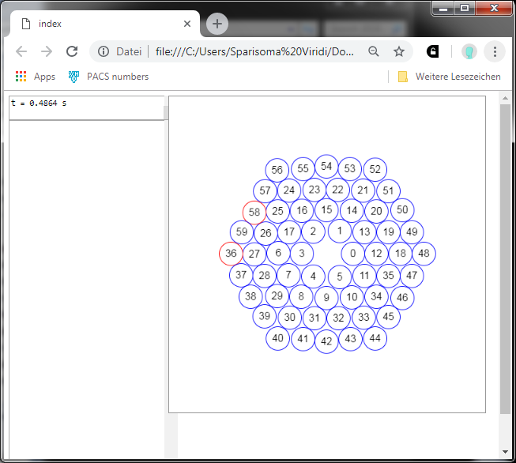
Kompaksi gravitasi-diri
004 md_ssastc2d.js
Sistem 2-d yang
dipengaruhi
hanya oleh gra-
vitasi diri antar
partikel
Kelas Pemrograman Fisika (informal) 1
14 Desember 2018, Bandung, Indonesia

Slide 8
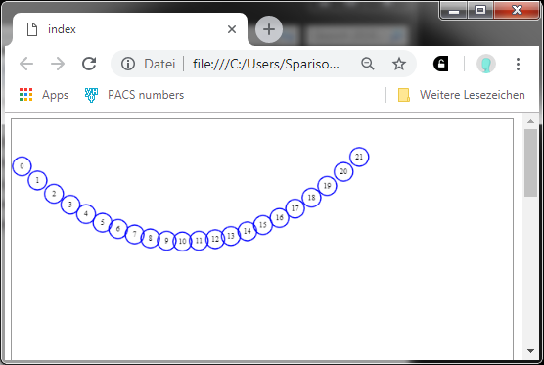
Pemodelan rantai melengkung
005 md_ssmgcsc.js
Simulasi ke-
lengkungan
rantai yang
tersusun dari
bola-bola
magnetik
Kelas Pemrograman Fisika (informal) 1
14 Desember 2018, Bandung, Indonesia

Slide 9
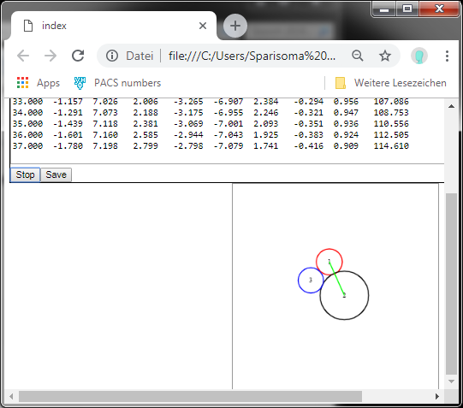
Pemodelan sistem tiga benda
006 md_s3sgbrot.js
Tiga benda
terikat dan
dapat berubah
ukuran dan
massa jenisnya
akan membuat
sistem dapat
berotasi
Kelas Pemrograman Fisika (informal) 1
14 Desember 2018, Bandung, Indonesia

Slide 10
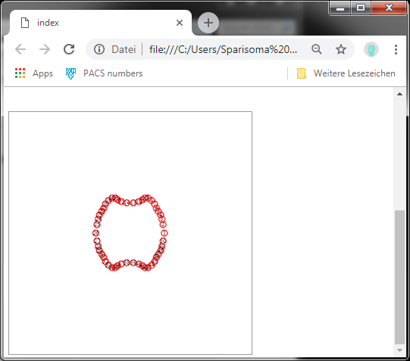
Pemodelan RBC berbasis butiran
007 md_rbcellips.js
Sel darah me-
rah (RBC) di-
modelkan de-
ngan menggu-
nakan bola
dan pegas un-
tuk mendapat-
kan bentuk
yang stabil
Kelas Pemrograman Fisika (informal) 1
14 Desember 2018, Bandung, Indonesia

Slide 11
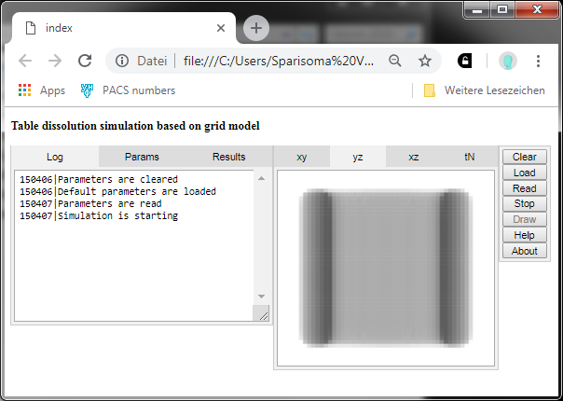
Pelarutan tablet
011 gb_tabdiss.js
Proses pe-
larutan
tablet dila-
kukan de-
ngan berba-
sis grid
Kelas Pemrograman Fisika (informal) 1
14 Desember 2018, Bandung, Indonesia

Slide 12
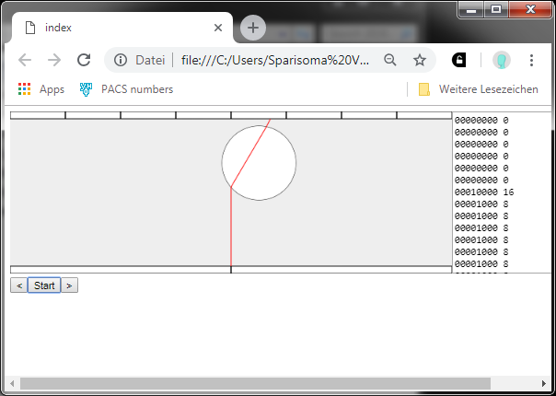
Perambatan berkas laser
0013 th_simlttcg.js
Pendetek-
sian gerak
partikel
silindris
tembus
pandang
dengan in-
deks bias
tertentu
Kelas Pemrograman Fisika (informal) 1
14 Desember 2018, Bandung, Indonesia

Slide 13
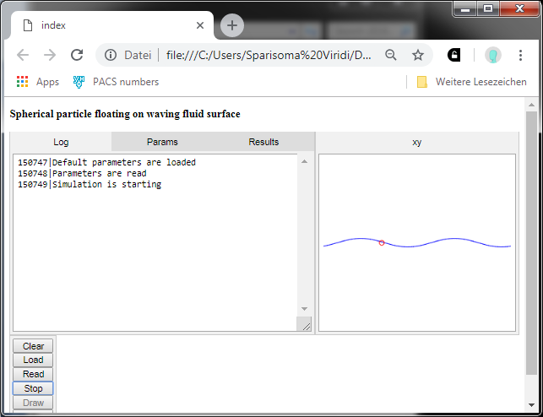
Terapung bersama ombak
014 md_spfwfss.js
Dinamika
partikel
dalam
ayunan
ombak
Kelas Pemrograman Fisika (informal) 1
14 Desember 2018, Bandung, Indonesia

Slide 14
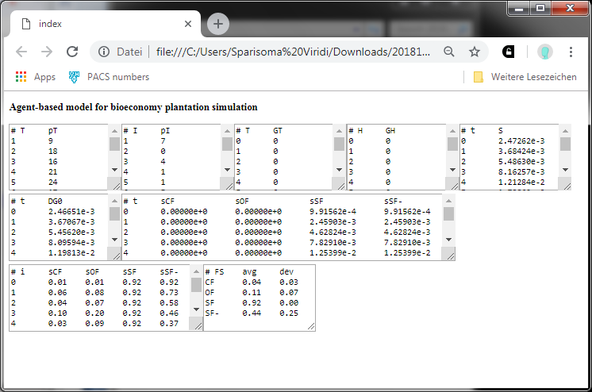

Sistem bioekonomi
016 ab_bioecon.js
Kelas Pemrograman Fisika (informal) 1
14 Desember 2018, Bandung, Indonesia

Slide 15
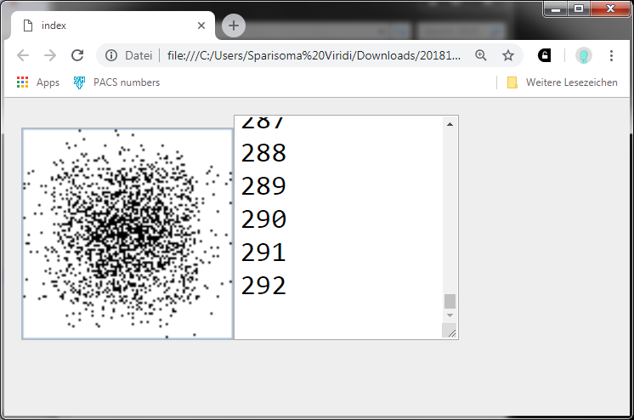
Pemodelan fase material
018 ab_phasemat.js
Kelas Pemrograman Fisika (informal) 1
14 Desember 2018, Bandung, Indonesia

Slide 16
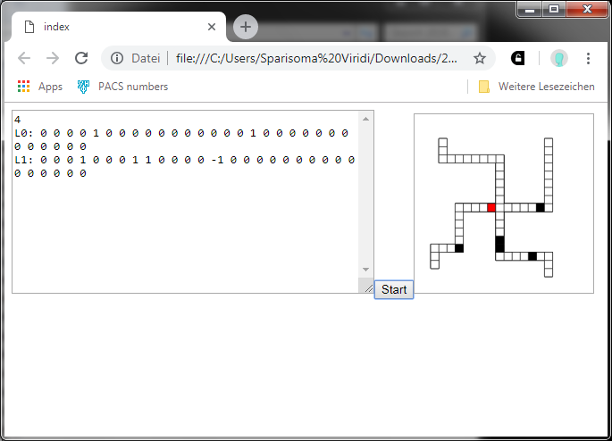
Gerak lalu lintas
019 ab_ssltfs.js
Kelas Pemrograman Fisika (informal) 1
14 Desember 2018, Bandung, Indonesia

Slide 17
Piranti lunak
Kelas Pemrograman Fisika (informal) 1
14 Desember 2018, Bandung, Indonesia

Slide 18
Penyunting teks
Notepad++
https://notepad-plus-plus.org/download/v7.6.1.html
Atau penyunting teks polos (plain text) lainnya
Kelas Pemrograman Fisika (informal) 1
14 Desember 2018, Bandung, Indonesia

Slide 19
Penjelajah web
Google Chrome
https://www.askvg.com/download-google-chrome-latest-version/
Atau penjelajah web (web browser) lainnya yang mendukung JavaScript (JS)
Kelas Pemrograman Fisika (informal) 1
14 Desember 2018, Bandung, Indonesia

Slide 20
Referensi
Kelas Pemrograman Fisika (informal) 1
14 Desember 2018, Bandung, Indonesia

Slide 21
JavaScript (JS)
JavaScript Tutorial - W3Schools
https://www.w3schools.com/js/
JavaScript.com
https://www.javascript.com/
The Modern Javascript Tutorial
https://javascript.info/
Kelas Pemrograman Fisika (informal) 1
14 Desember 2018, Bandung, Indonesia

Slide 22
Terima kasih
Kelas Pemrograman Fisika (informal) 1
14 Desember 2018, Bandung, Indonesia

